Slide 1
10-6
These materials are by the Kongki Ka Project and are made available to you under the terms of the Creative Commons Attribution ShareAlike license 4.0.
You have permission to share and redistribute these materials in any format and to make reasonable revisions and adaptations of this translation, provided that:
You include the above licence and source information.
If you redistribute these materials or create derivatives, you must distribute your contributions under the same license as the original.
The Holy Bible, Berean Standard Bible, BSB is produced in cooperation with Bible Hub, Discovery Bible, OpenBible.com, and the Berean Bible Translation Committee. This text of God's Word has been dedicated to the public domain.
Tibetan text is from the The Holy Bible in Modern Literary Tibetan, New Tibetan Bible translation.
This translation is made available under the terms of the Creative Commons Attribution-NonCommercial-NoDerivatives 4.0 International license.
Notes:
checked

Slide 2
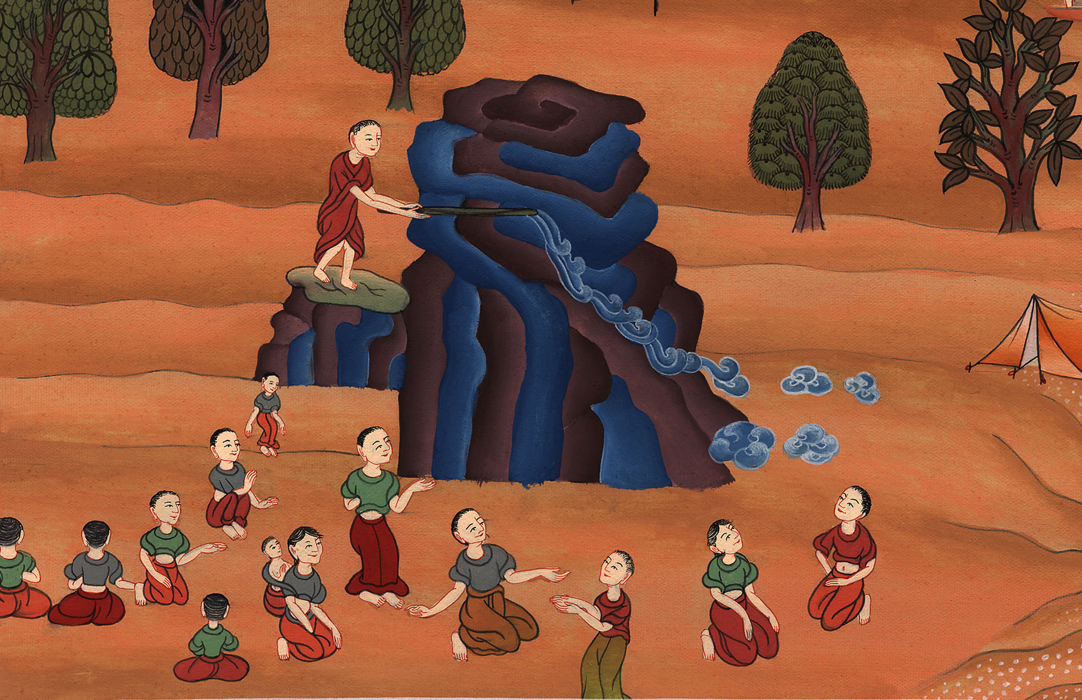
ཨེ་ཅིབ་ནས་ཐོན་པ 17
བྲག་ནས་ཆུ་བཏོན་པ།

Slide 3
Water from a stone – Ex 17:1-7 (Left Bottom)
ཨེ་ཅིབ་ནས་ཐོན་པ 17
བྲག་ནས་ཆུ་བཏོན་པ།
Notes:
First draft

Slide 4
ཨེ་ཅིབ་ནས་ཐོན་པ 17
བྲག་ནས་ཆུ་བཏོན་པ།
This work is licensed under a Creative Commons Attribution-ShareAlike 4.0 International License

Slide 5
17 The whole Israelite community set out from the Desert of Sin, traveling from place to place as the Lord commanded. They camped at Rephidim, but there was no water for the people to drink.
1དེ་ནས་ཡེས་ར་ཨེལ་པ་རྣམས་ཀྱི་མི་ཚོགས་ཐམས་ཅད་དཀོན་མཆོག་ཡ་ཝཱེའི་བཀའ་བཞིན་དུ། ས་ཆ་ས་ཆ་བྱས་ནས་སིན་ཟེར་བའི་དབེན་སྟོང་ནས་ཆས་པ་དང་། རཱ་ཕི་དིམ་བྱ་བའི་གནས་ལ་སྒར་བཏབ། འོན་ཀྱང་མི་རྣམས་ལ་འཐུང་ཆུ་མེད་པས།

Slide 6
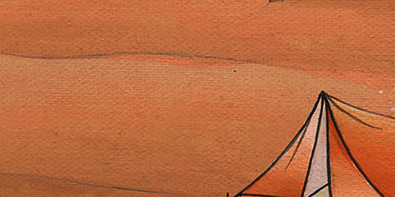
ཨེ་ཅིབ་ནས་ཐོན་པ 17:1

Slide 7
² So they quarreled with Moses and said, “Give us water to drink.”
Moses replied, “Why do you quarrel with me? Why do you put the Lord to the test?”
2མོ་ཤེ་ལ་ཁ་རྩོད་བྱས་ནས་ངེད་རྣམས་ལ་འཐུང་ཆུ་བླུད་ཅེས་སྨྲས་པར། མོ་ཤེ་ཡིས་དེ་དག་ལ། ཁྱོད་ཅག་གིས་ཅིའི་ཕྱིར་ང་ལ་ཁ་རྩོད་བྱེད་དམ། ཅིའི་ཕྱིར་དཀོན་མཆོག་ཡ་ཝཱེ་ལ་ཚོད་བགམ་བྱེད་དམ་ཞེས་སྨྲས།

Slide 8
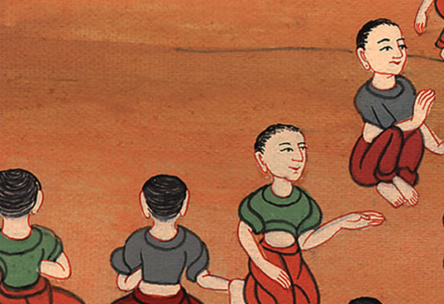
ཨེ་ཅིབ་ནས་ཐོན་པ 17:2

Slide 9
³ But the people were thirsty for water there, and they grumbled against Moses. They said, “Why did you bring us up out of Egypt to make us and our children and livestock die of thirst?”
3མི་ཚོགས་དེ་སྐོམ་པས་གདུངས་ཏེ་མོ་ཤེ་ལ་སྡུག་ཡུས་བཏོན་ཞིང་ན་རེ། ཁྱོད་ཀྱིས་ངེད་ཅག་ཨེ་ཅིབ་ཡུལ་ནས་ཡར་ཁྲིད་ཡོང་སྟེ། ངེད་ཅག་དང་ངེད་རྣམས་ཀྱི་བུ་ཕྲུག་དང་། ཕྱུགས་ཟོག་རྣམས་སྐོམ་ནས་འཆི་རུ་འཇུག་དོན་ཅི་ཡིན་ཞེས་སྨྲས་པས།

Slide 10
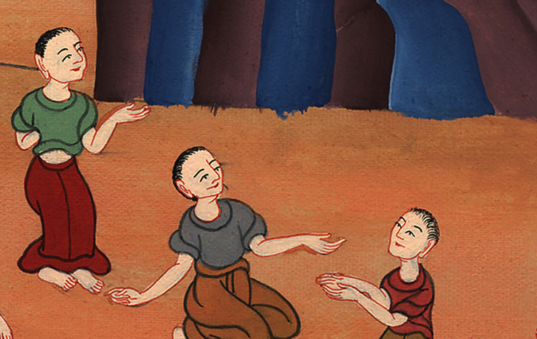
ཨེ་ཅིབ་ནས་ཐོན་པ 17:3

Slide 11
⁴ Then Moses cried out to the Lord, “What am I to do with these people? They are almost ready to stone me.”
4མོ་ཤེ་ཡིས་དཀོན་མཆོག་ཡ་ཝཱེ་ལ་ཞུ་འབོད་བྱས་ཏེ། མི་འདི་རྣམས་ལ་བདག་གིས་ཅི་ཞིག་བྱའམ། དེ་དག་གིས་ང་རང་རྡོ་རུབ་གཏོང་གྲབས་འདུག་ཅེས་ཞུས་པ་ལ།

Slide 12
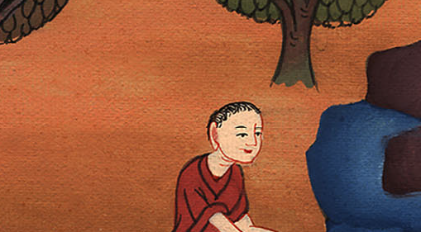
ཨེ་ཅིབ་ནས་ཐོན་པ 17:4

Slide 13
⁵ The Lord answered Moses, “Go out in front of the people. Take with you some of the elders of Israel and take in your hand the staff with which you struck the Nile, and go.
5དཀོན་མཆོག་ཡ་ཝཱེས་མོ་ཤེ་ལ་འདི་སྐད་དུ། ཁྱོད་རང་མི་རྣམས་ཀྱི་མདུན་ཕྱོགས་ནས་ཕར་སྐྱོད་ཅིག ཡེས་ར་ཨེལ་གྱི་རྒན་པོ་འགའ་ཞིག་ཁྱོད་དང་མཉམ་དུ་ཁྲིད་དང་། ནཱ་ཡོལ་གཙང་པོ་ལ་བརྡེགས་པའི་འཁར་བ་དེ་རང་གི་ལག་ཏུ་ཁྱེར་ལ་སོང་ཞིག

Slide 14
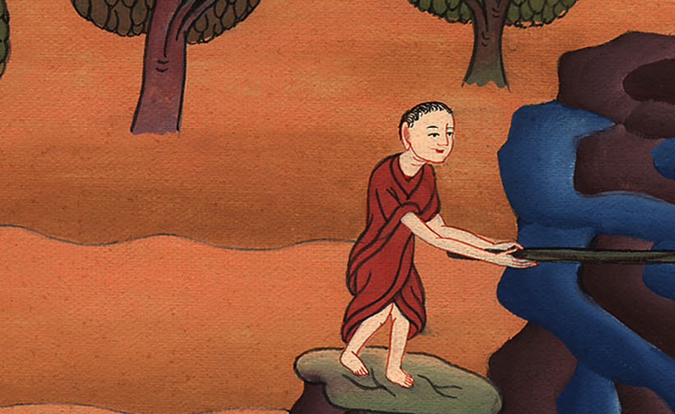
ཨེ་ཅིབ་ནས་ཐོན་པ 17:5

Slide 15
⁶ I will stand there before you by the rock at Horeb. Strike the rock, and water will come out of it for the people to drink.” So Moses did this in the sight of the elders of Israel.
6ང་ནི་རི་བོ་སི་ནཨེ་རུ་ཡོད་པའི་བྲག་ཞིག་གི་སྟེང་དུ་ཁྱོད་ཀྱི་མདུན་དུ་ལངས་ནས་བསྡད་ཡོང་། ཁྱོད་ཀྱིས་བྲག་དེ་ལ་དབྱུག་པས་ཞུས་ཤིག་དང་། དེ་ལས་མི་དམངས་ལ་འཐུང་བའི་ཕྱིར་ཆུ་ཐོན་ཡོང་ཞེས་བཀའ་གནང་བ་དང་། མོ་ཤེས་ཨིསི་རཱཨེལ་གྱི་འགོ་པ་ཚོས་མཐོང་སར་དེ་བཞིན་བྱས་སོ།

Slide 16
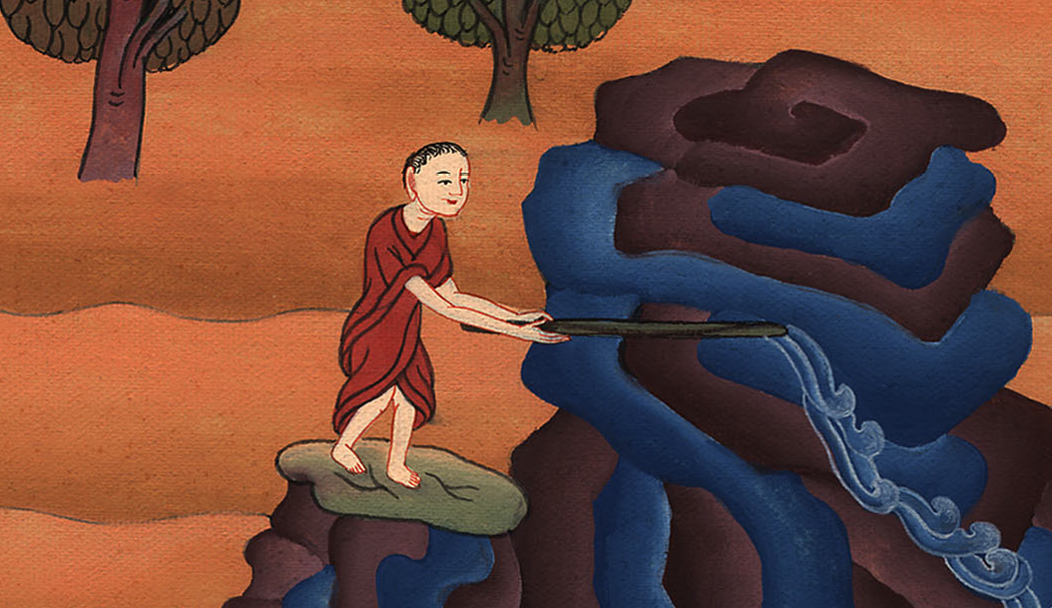
ཨེ་ཅིབ་ནས་ཐོན་པ 17:6

Slide 17
It happened just as God had said

Slide 18
